Slide 1










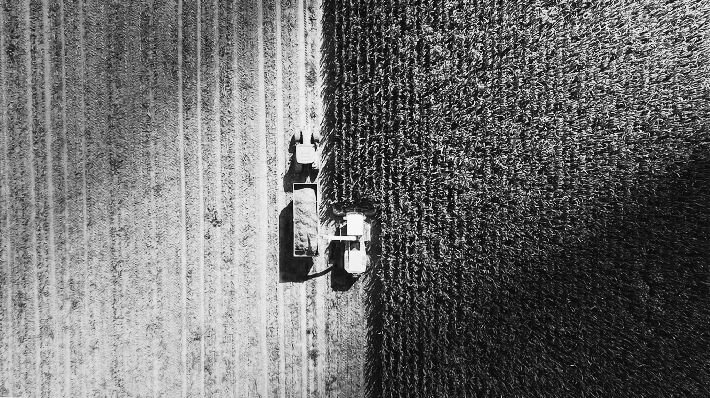
HASHING presenta
Un seguro para maquinaria agrícola que se adapta a su uso real, optimizando
la cobertura y facilitando la
gestión de incidencias.
agroAXA

Slide 2


Juan está dubitativo...
Quiere contratar un seguro agrícola, pero no tiene claro qué es lo mejor para su situación.
Una vez contrata su seguro, ¿cómo hace un parte de incidencia?
Juan no es muy tecnológico, necesita una solución accesible e intuitiva
Notes:
Carolina Oro

Slide 3

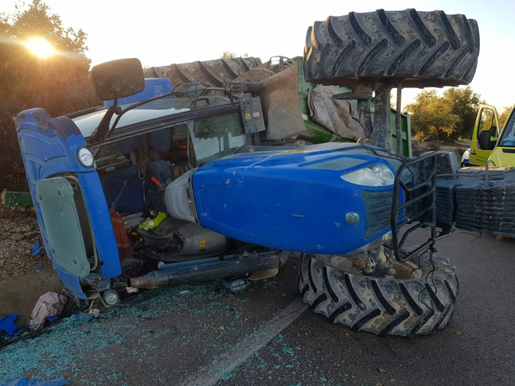
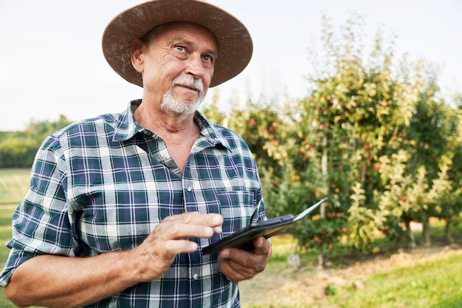
PROBLEMAS QUE RESUELVE
Contrata
tu seguro
Aplica
tu seguro
Aprovecha
tu seguro
Proceso de contratación del seguro simplificado al máximo
Creación de partes automáticamente con IA.
Análisis de incidencias reportadas a través de audio.
Notes:
Carolina Oro

Slide 4
Aplicación móvil inteligente que utiliza IA para recomendar una cobertura opcional
1
Interfaz intuitiva y accesible, adaptada a personas mayores con un diseño intuitivo y simplificado
2
Asegura tu tractor, asegura tu tranquilidad.
Protegido con agroAXA
Con solo una foto de tu tractor, AgroAXA puede analizar el modelo de tu tractor
3
Notes:
Carolina Oro

Slide 5
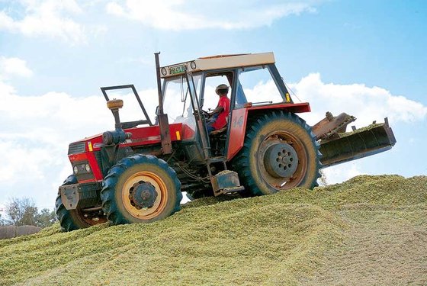
MODELO DE NEGOCIO
El reto del campo: Protección y seguridad para maquinaria agrícola
Estrategia de marketing y captación de usuarios en zonas rurales
Rebajar los costes de atención al cliente
Notes:
Carolina Oro

Slide 6

PRESUPUESTO
Modelo | Precio de entrada | Precio de salida | Solicitudes diarias
Gemini 2.0 Flash | 0.075€ por 1M de tokens | 0.10€ por 1M de tokens | 1.000
Gemini 2.0 Flash (Imagen) | 0.70€ por 1M de tokens | 0.40€ por 1M de tokens | 1.000
Limitar consumo de tokens
Afinar los modelos
Notes:
Carolina Oro
Token de procesamiento de imagen 0.70
procesamiento texto audio 0.10
( gemini 2 flash)
promedio de consumo de toekn
limitamos consumo de tokens a ..

Slide 7







ARQUITECTURA
front-end
REST
back-end
GPS
Notes:
Carolina Oro

Slide 8
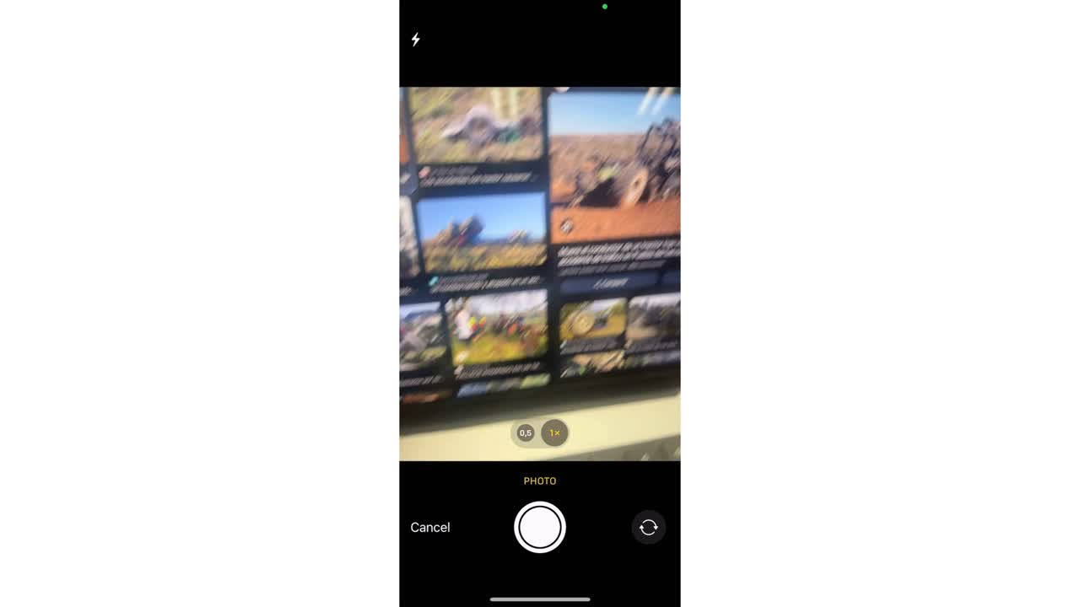
DEMO
Notes:
Carolina Oro

Slide 9

GRADO DE FINALIZACIÓN
Interfaz de usuario intuitiva y accesible diseñada
Recopilación de datos del usuario completado
Integración completa con servicios AXA
⬜
Notes:
Carolina Oro

Slide 10
SIGUIENTES VERSIONES
Integrar en la aplicación de AXA
Expandir para personas en zonas
Recomendaciones personalizadas de acuerdo al perfil de riesgo del titular de la póliza
Notes:
Carolina Oro
Afinar modelo de recocimiento de imagenes para vehiculos y herramientas agropecuarias
Recomedaciones personalizadas de acuerdo al perfil de riesgo del titular de la poliza

Slide 11

MIEMBROS DEL EQUIPO
Paula Beltrán
Guillermo Martín-Coello
Diego Martínez
Marcos Parra
Daniel Varela
Notes:
Carolina Oro

